Slide 1
3 занятие
Звуки гласные и согласные. Л, Ё, ё, Б, б, Д

Slide 4
Звуки речи – это то, что мы слышим и говорим

Slide 5
ПРАВИЛО «ВЫДЕЛЕНИЯ ЗВУКА В СЛОВЕ»

Slide 6
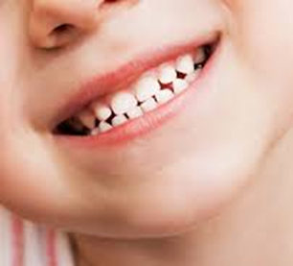
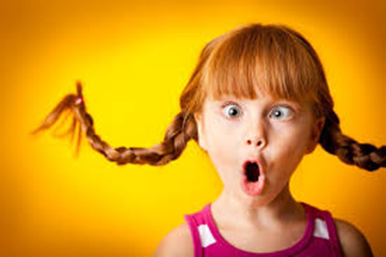
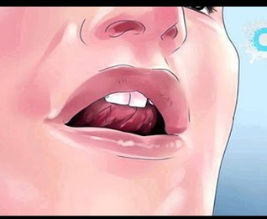
Гласные звуки – открывают рот и не встречают преграду

Slide 7
Согласные звуки – встречают преграду

Slide 17
А

Slide 18
О

Slide 19
а

Slide 20
Ы

Slide 21
У

Slide 22
И

Slide 23
е

Slide 24
М

Slide 25
П

Slide 26
Э

Slide 27
Е

Slide 28
б

Slide 29
ё

Slide 30
Л

Slide 31
Б

Slide 32
Ё

Slide 33
Д

Slide 34
Домашняя тренировка: с 6, с 10
АаОУЫИЭЕеЁёМПЛБбД

